Slide 1

АДМИНИСТРАЦИЯ ГОРОДА ТВЕРИ
Информация по работе с обращениями граждан, организаций и общественных объединений,
поступивших в Администрацию города Твери
за 2023 год
18.01.2024

Slide 2

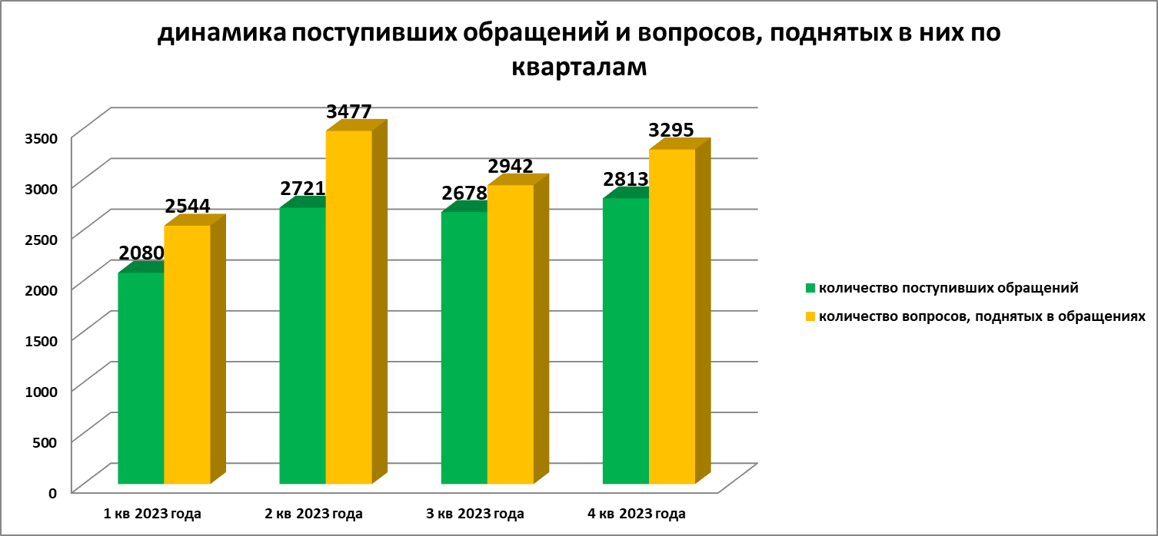
Динамика поступивших обращений в Администрацию города нарастающим итогом
АДМИНИСТРАЦИЯ ГОРОДА ТВЕРИ
период | 1 кв 2022 года | 2 кв 2022 года | 3 кв 2022 года | 4 кв 2022 года | 1 кв 2023 года | 2 кв 2023 года | 3 кв 2023 года | 4 кв 2023 года | динамика 2023 к 2022 | динамика , %
количество поступивших обращений | 2299 | 2735 | 2813 | 2227 | 2080 | 2721 | 2678 | 2813 | 218 | 2%
итого год | 10074 |  |  |  | 10292
период | 1 кв 2022 года | 2 кв 2022 года | 3 кв 2022 года | 4 кв 2022 года | 1 кв 2023 года | 2 кв 2023 года | 3 кв 2023 года | 4 кв 2023 года | динамика 2023 к 2022 | динамика, %
количество вопросов, поднятых в обращениях | 2477 | 3058 | 3088 | 2520 | 2544 | 3477 | 2942 | 3295 | 1115 | 10%
итого год | 11143 |  |  |  | 12258

Slide 3
Количество поступивших обращений и вопросов
АДМИНИСТРАЦИЯ ГОРОДА ТВЕРИ
В 2023 году в Администрацию города Твери поступило 10292 обращения, что на 218 обращений (2%) больше, чем в 2022 году (10074).
В общем количестве обращений жителями города поставлено 12258 вопросов, что на 1115 (10%) больше, чем в 2022 году (11143).

Slide 4
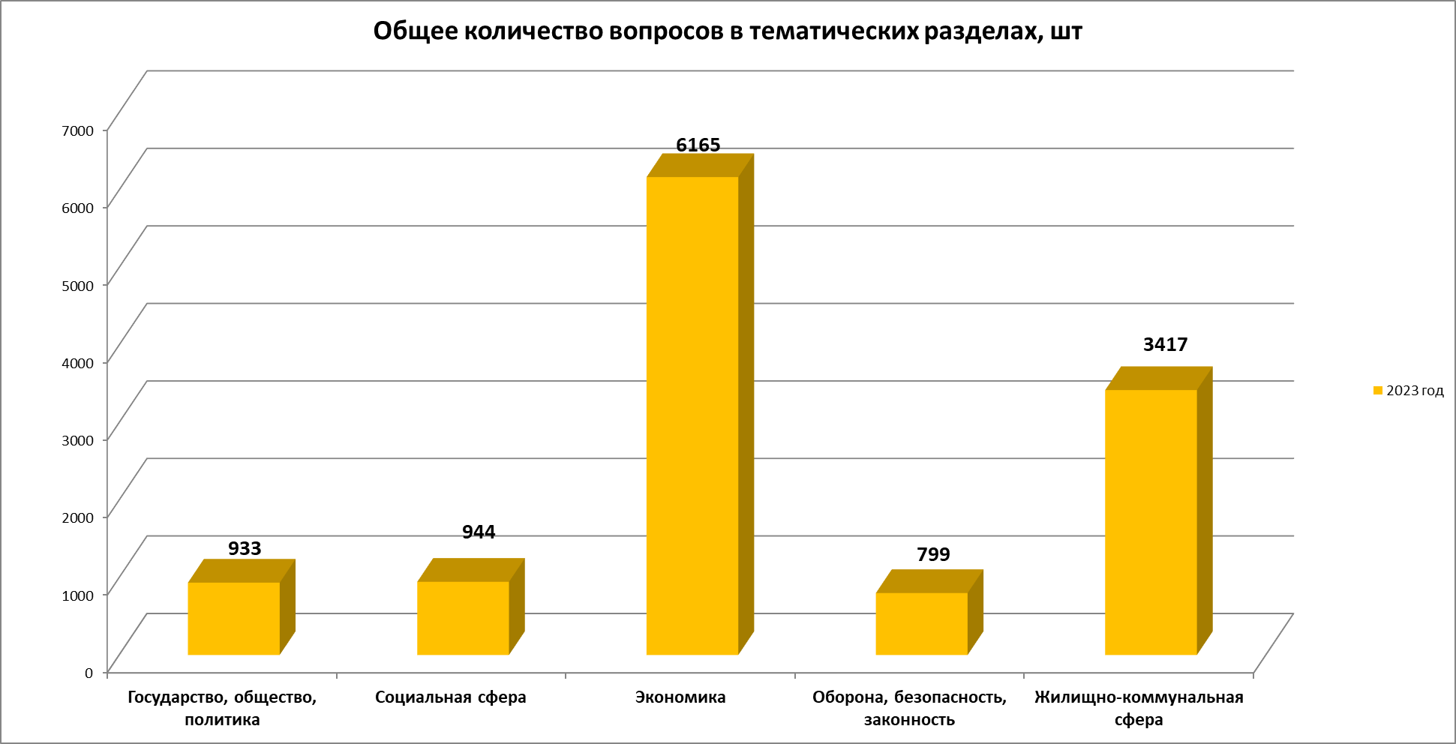
Динамика количества вопросов в разрезе тематических разделов
АДМИНИСТРАЦИЯ ГОРОДА ТВЕРИ

Slide 5
Распределение обращений граждан по разделам Общероссийского классификатора
АДМИНИСТРАЦИЯ ГОРОДА ТВЕРИ
В отчетном периоде отмечается увеличение количества обращений в разделах «ЖКХ», «Государство, общество, политика», «Оборона, безопасность, законность», «Социальная сфера»

Slide 6
Распределение в процентах от общего количества обращений граждан за отчетный период (структура обращений)
АДМИНИСТРАЦИЯ ГОРОДА ТВЕРИ
Анализ процентного распределения количества обращений по сферам в 2023 году по сравнению с прошлым годом показывает, что наблюдается некоторое уменьшение количества обращений в разделе «Экономика».

Slide 7
Количество обращений по каналам поступления
АДМИНИСТРАЦИЯ ГОРОДА ТВЕРИ

Slide 8
Количество коллективных и повторных обращений
АДМИНИСТРАЦИЯ ГОРОДА ТВЕРИ

Slide 9
Актуальные темы
АДМИНИСТРАЦИЯ ГОРОДА ТВЕРИ
тема | 2023 год | 2022 год
Комплексное благоустройство, озеленение | 1403 | 1254
Предоставление коммунальных услуг ненадлежащего качества, оплата услуг, перебои | 1324 | 942
Дорожное хозяйство, транспорт, тротуары, аварийность, строительство и ремонт дорог, мостов | 1215 | 1088
Градостроительство. Архитектура и проектирование | 773 | 1185
Уборка мусора, снега, листьев и т.д. | 580 | 793
Содержание общего имущества, капремонт. | 483 | 386
Финансовая помощь,выплаты пособий и компенсаций | 473 | 301
Обращение с твердыми коммунальными отходами, свалки | 420 | 331
Управляющие организации, товарищества собственников жилья и иные формы управления собственностью | 359 | 252
Улучшение жилищных условий, ветхое, аварийное жилье, выделение жилья, переселение | 323 | 312
Арендные отношения | 211 | 247
Борьба с аварийностью. Безопасность дорожного движения | 200 | 193
Торговля, размещение торговых точек, развитие предпринимательской деятельности. | 163 | 123
Вопросы ДОУ, СОШ. | 153 | 118

Slide 10
Результаты рассмотрения обращений
АДМИНИСТРАЦИЯ ГОРОДА ТВЕРИ
* По состоянию на18.01.2024 в системе автоматизированного учета обращений граждан Администрации города Твери (LanDocs)

